Slide 1
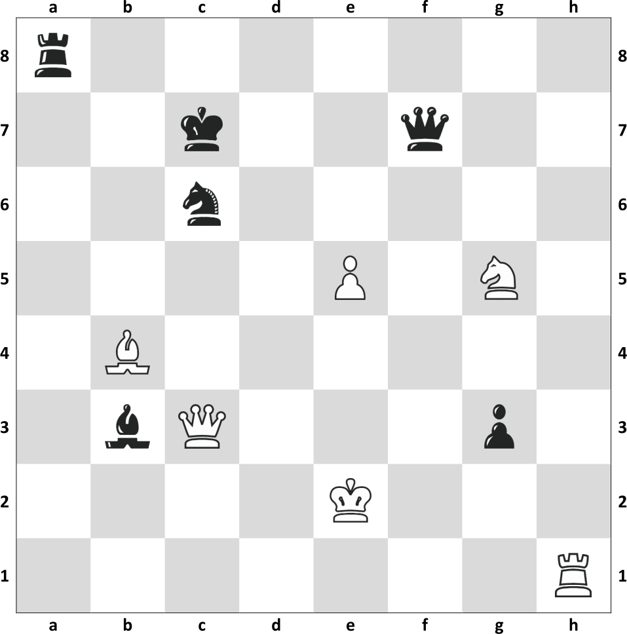
ÉCHECS
① Placer la pièce demandée
dans la case qui convient.
② Indiquer dans quelle case
se trouve la pièce la demandée

